Slide 1


TRƯỜNG
CHÀO MỪNG THẦY CÔ VÀ CÁC EM
Giáo viên:

Slide 2
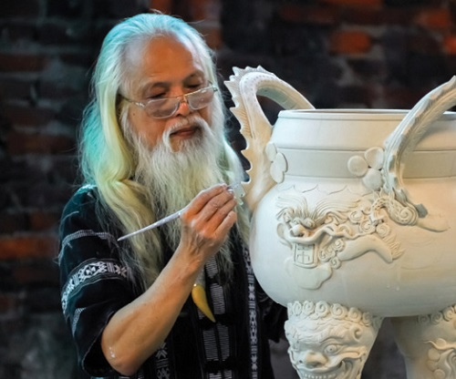

TUẦN 31: TRẢI NGHIỆM NGHỀ TRUYỀN THỐNG
Hoạt động 1: Tham quan tìm hiểu làng nghề truyền thống
Hoạt động 2: Tham gia thực hiện công việc của làng nghề truyền thống
Hoạt động 3: Viết báo cáo

Slide 3
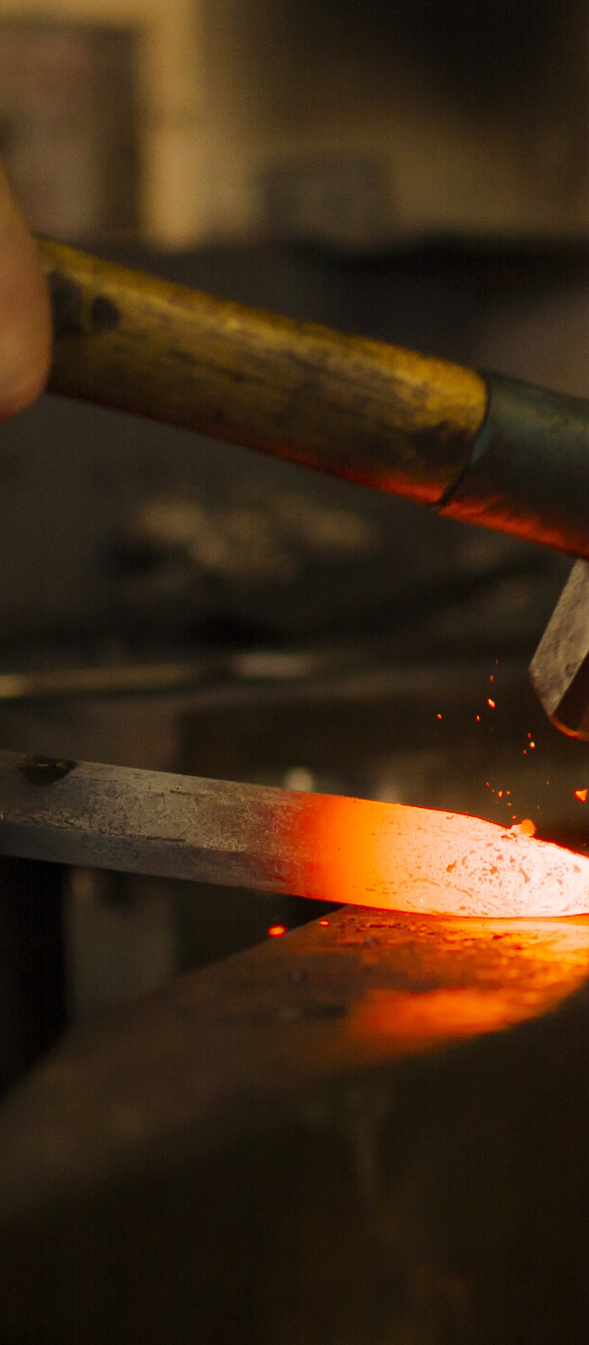
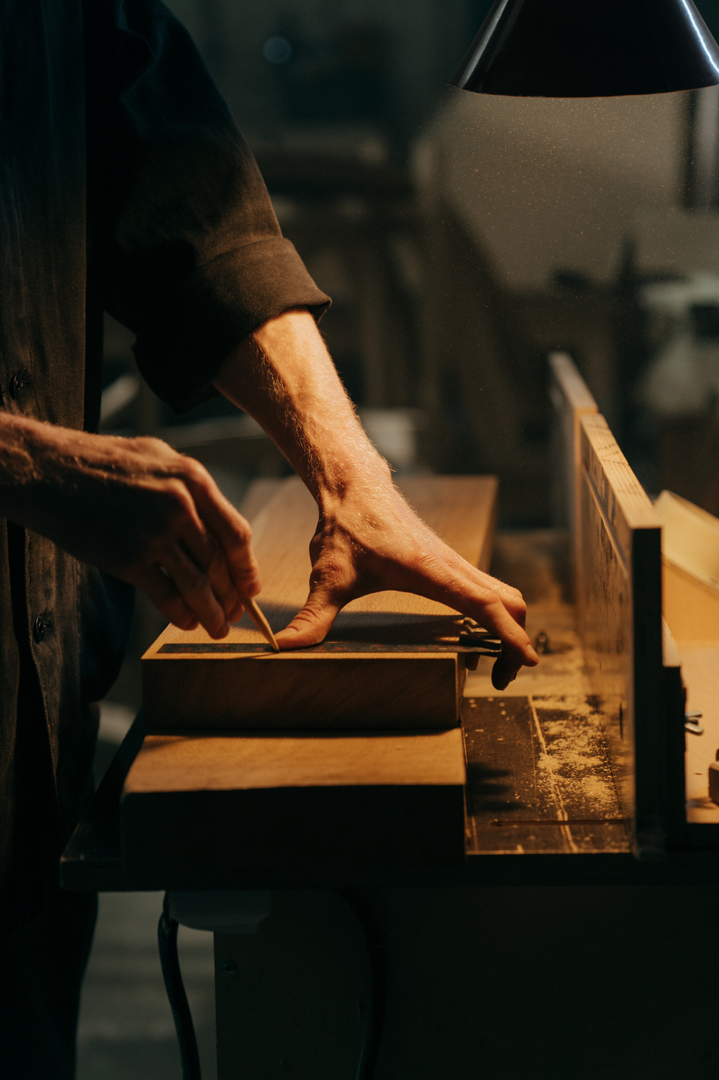
HOẠT ĐỘNG 1: THAM QUAN TÌM HIỂU LÀNG NGHỀ TRUYỀN THỐNG
Tài liệu được chia sẻ bởi Website VnTeach.Com
https://www.vnteach.com
Một sản phẩm của cộng đồng facebook Thư Viện VnTeach.Com
https://www.facebook.com/groups/vnteach/
https://www.facebook.com/groups/thuvienvnteach/

Slide 4
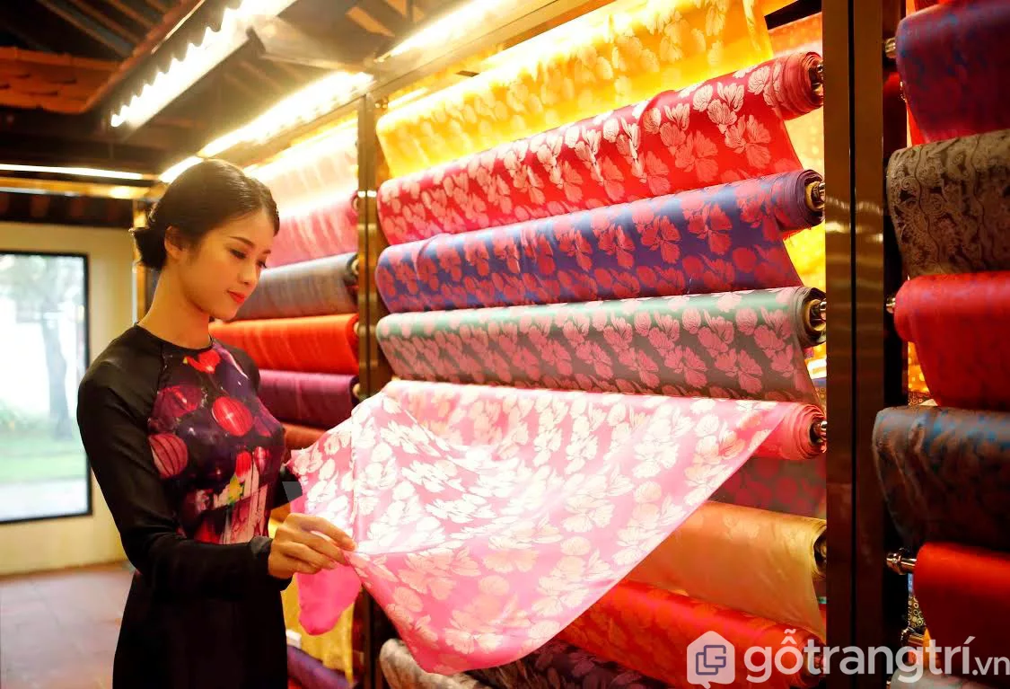
Một số lưu ý
Thời gian:
Địa điểm:
Trang phục:

Slide 5
Nghe nghệ nhân hoặc người đại diện của cơ sở truyền thống giới thiệu về nghề
Quan sát các hoạt động của người làm nghề ở nơi tham quan
Quan sát việc sử dụng các dụng cụ lao động
Phỏng vấn người làm nghề truyền thống (theo phiếu đã thiết kế)
Ghi chép ngắn gọn những điều quan sát và nghe được

Slide 6
Nội dung buổi tham quan trải nghiệm
+ Trải nghiệm qua tham quan: tìm hiểu các hoạt động đang diễn ra tại cơ sở sản xuất; các loại sản phẩm do cơ sở sản xuất làm ra và giá trị của sản phẩm;
+ Trải nghiệm qua làm một số công đoạn có yêu cầu kĩ thuật đơn giản của nghề truyền thống tại cơ sở sản xuất.

Slide 7
Mục đích, yêu cầu buổi tham quan trải nghiệm
+ Tham quan tìm hiểu thực tế một cơ sở làm nghề truyền thống.
+ Tham gia làm một số công đoạn trong quy trình sản xuất của nghề truyền thống.
+ Biết được hoạt động đặc trưng, những yêu cầu cơ bản, trang thiết bị, dụng cụ lao động của nghề truyền thống; các yêu cầu về an toàn khi sử dụng công cụ lao động.
=> Nhận biết và nêu được một số đặc điểm của bản thân phù hợp hoặc chưa phù hợp với công việc của nghề truyền thống.

Slide 8
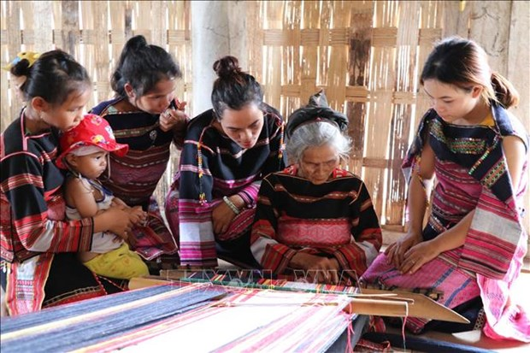

HOẠT ĐỘNG 2: THAM GIA THỰC HIỆN CÔNG VIỆC CỦA LÀNG NGHỀ TRUYỀN THỐNG

Slide 9

Trực tiếp tham gia thực hiện một số công việc của nghề truyền thống
Đảm bảo an toàn khi trải nghiệm lao động ở làng nghề

Slide 10
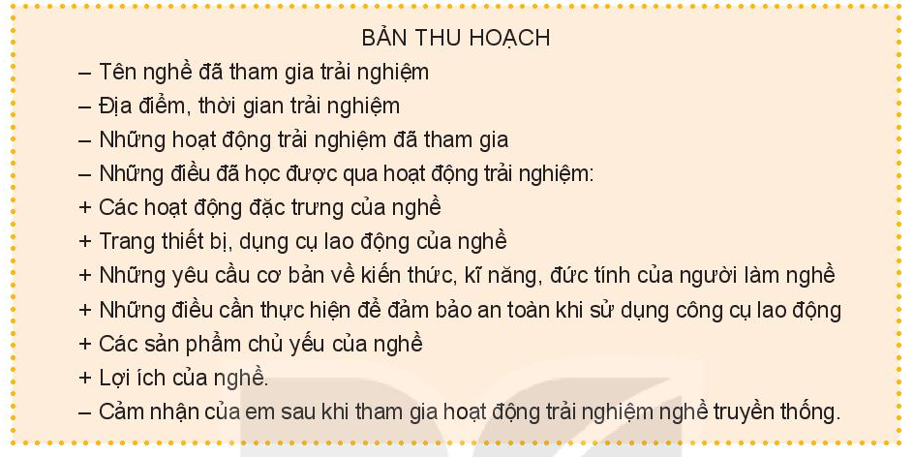
HOẠT ĐỘNG 3: VIẾT BÁO CÁO

Slide 11

HƯỚNG DẪN VỀ NHÀ
Hoàn thành báo cáo thu hoạch
Chia sẻ buổi trải nghiệm với người thân
Chuẩn bị tiết học sau: Trình bày bản thu hoạch cá nhân về trải nghiệm nghề truyền thống

Slide 12

CẢM ƠN THẦY CÔ VÀ CÁC EM

